Slide 1
Министерство образования и науки РФ Федеральное государственное автономное образовательное учреждение высшего профессионального образования «Казанский (Приволжский) федеральный университет» ИНСТИТУТ ВЫЧИСЛИТЕЛЬНОЙ МАТЕМАТИКИ И ИНФОРМАЦИОННЫХ ТЕХНОЛОГИЙ КАФЕДРА СИСТЕМНОГО АНАЛИЗА И ИНФОРМАЦИОННЫХ ТЕХНОЛОГИЙ Специальность: информационная безопасность КУРСОВАЯ РАБОТА Фишинговые и XSS-атаки. Реализации атак и защиты Казань – 2015
Работу выполнила: студентка гр. 09-208 Нугуманова З.Я. Научный руководитель:
кандидат физико-математических наук, доцент А.А. Андриянова

Slide 2

Введение
В данной работе мы рассмотрим способы защиты информационной системы от XSS-атак и фишинга. Защита от атаки XSS - очень актуальная проблема на сегодняшний день. Ведь Вы же не хотите распространять о себе информацию разного рода: номер кредитной карты, паспортные данные, личная переписка и т.д.? А всё это где-то хранится. Или, Вы же не хотите чтобы под вашим именем публиковали, распространяли информацию, запрещенную законодательством РФ?

Slide 3


Фишинг, особенности
В течение столетий, воровство личности (воровство идентификационных данных) всегда высоко ценилось преступниками. Получая доступ к чьим-либо личным данным и исполняя затем роль законного пользователя, преступник может совершать анонимные преступления. Воровство идентификационных данных никогда не могло осуществиться более просто, чем в нынешнем электронном веке.

Slide 4
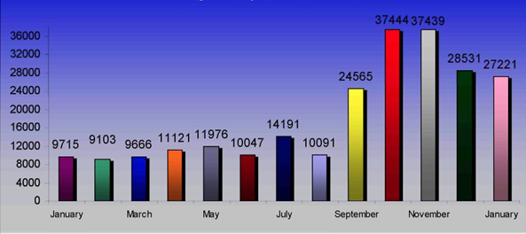
Статистика 2014года:
Количество уникальных фишинговых атак | 29930
Количество уникальных фишинговых сайтов | 27221
Количество торговых марок, похищенных фишерами в январе | 135
Страна, в которой в январе было открыто максимальное количество фишинговых сайтов | Соединенные Штаты Америки
Содержащих некоторую часть подлинного имени сайта в адресе | 24.5 %
Никакого имени, только IP-адрес | 18 %
Процент сайтов, не использующих 80-й порт | 3.0 %
Среднее время активности сайта | 4 дня
Максимальное время активности сайта | 30 дней

Slide 5
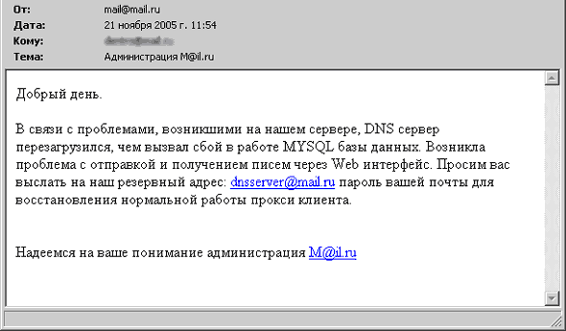
Пример фишинг-атаки:
Поддельное письмо, вынуждающее пользователя следовать ложным указаниям.

Slide 6
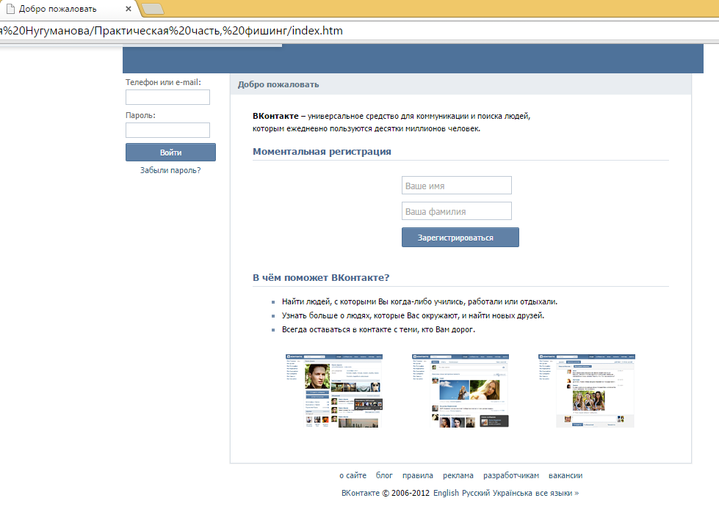
Собственная попытка:
Реализация ложной страницы Вконтакте, которая сохраняет введенные пользователем логин-пароль.

Slide 7
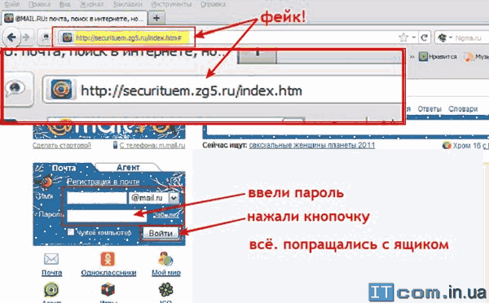
XSS-атаки
XSS — тип атаки на веб-системы, заключающийся во внедрении в выдаваемую веб-системой страницу вредоносного кода (который будет выполнен на компьютере пользователя при открытии им этой страницы) и взаимодействии этого кода с веб-сервером злоумышленника. Является разновидностью атаки «внедрение кода».

Slide 8
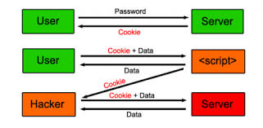
Межсайтовый скриптинг использует известные уязвимости в web-приложениях, серверах (или в системных плагинах, относящиеся к ним). Используя одну из них, злоумышленник встраивает вредоносный контент в содержание уже взломанного сайта. В результате пользователь получает объединенный контент в веб-браузере, который был доставлен из надежного источника, и, таким образом, действует в соответствии с разрешениями, предоставленными для этой системы. Сумев внедрить необходимый скрипт в веб-страницу, злоумышленник может получить повышенные привилегии в отношении работы с веб-страницами, cookies и другой информацией, хранящейся в браузере для данного пользователя.

Slide 9
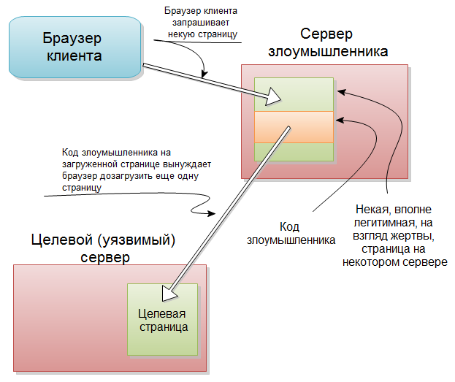
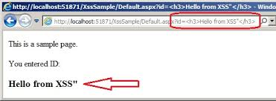
Пример

Slide 10
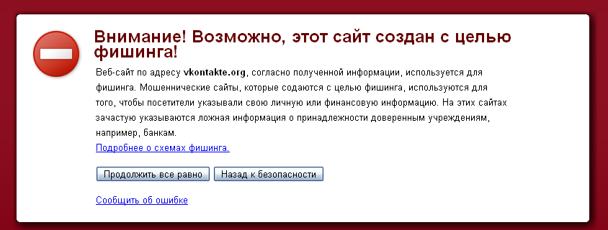
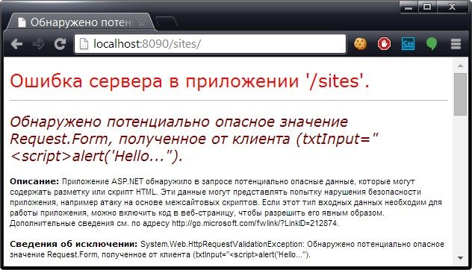
Выводы
В случае xss-атаки: необходимо проверять каждый параметр, особенно который поступает от пользователя. Данный пункт был наглядно продемонстрирован в работе. Данная атака направлена прежде всего на структуру информационной системы.
В случае фишинговой атаки: поможет элементарная осторожность при переходе на подозрительные ссылки и использовании непроверенных источников. Данная атака направлена именно на социальную инженерию: способы обмана именно пользователя.

Slide 11
Спасибо за внимание!

